Slide 1
PHÂN TÍCH VÀ THIẾT KẾ HỆ THỐNG THÔNG TIN
Đề tài:
PHÂN TÍCH THIẾT KẾ HỆ THỐNG QUẢN LÝ DỰ ÁN
GVHD: TS. Nguyễn Nhật Quang
Họ và tên | Mã số sinh viên
Nguyễn Anh Phương | 20163228
Nguyễn Thị Mừng | 20162768
Vũ Thị Xinh | 20164737
Mai Thị Ngọc | 20162947
Trần Quang Khải | 20142334

Slide 2
Mục lục
Phần 1: Giới thiệu
Phần 2: Phân tích hệ thống
Phần 3: Thiết kế hệ thống
Phần 4: Kết luận
Phần 5: Tài liệu tham khảo

Slide 3

Phần 1: Giới thiệu
Xã hội càng phát triển thì con người càng bận rộn với công việc của mình
Việc quản lý các công việc qua giấy tờ dần trở nên rắc rối và phức tạp
=> Phân tích và thiết kế hệ thống quản lý dự án

Slide 4
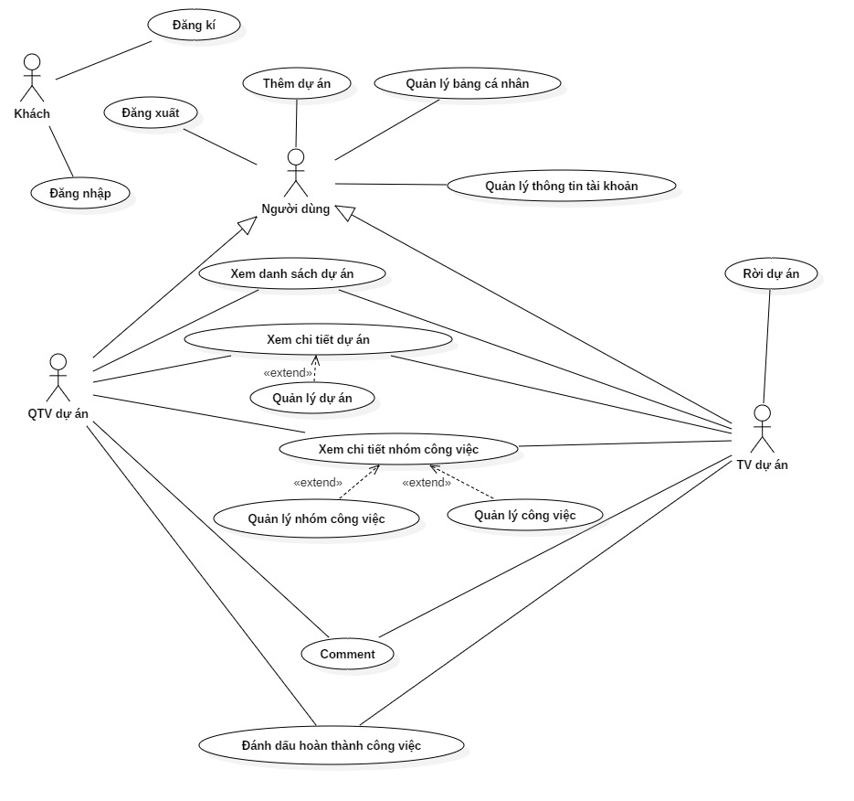
Phần 2: Phân tích hệ thống – biểu đồ Usecase tổng quan

Slide 5
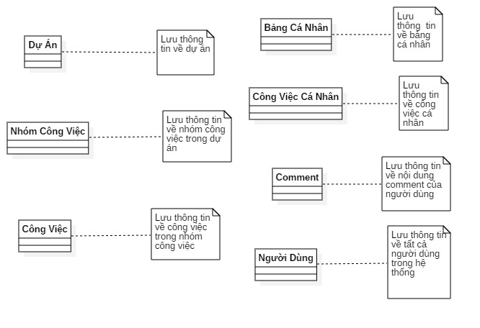
Phần 2: Phân tích hệ thống – phát hiện các lớp lĩnh vực

Slide 6
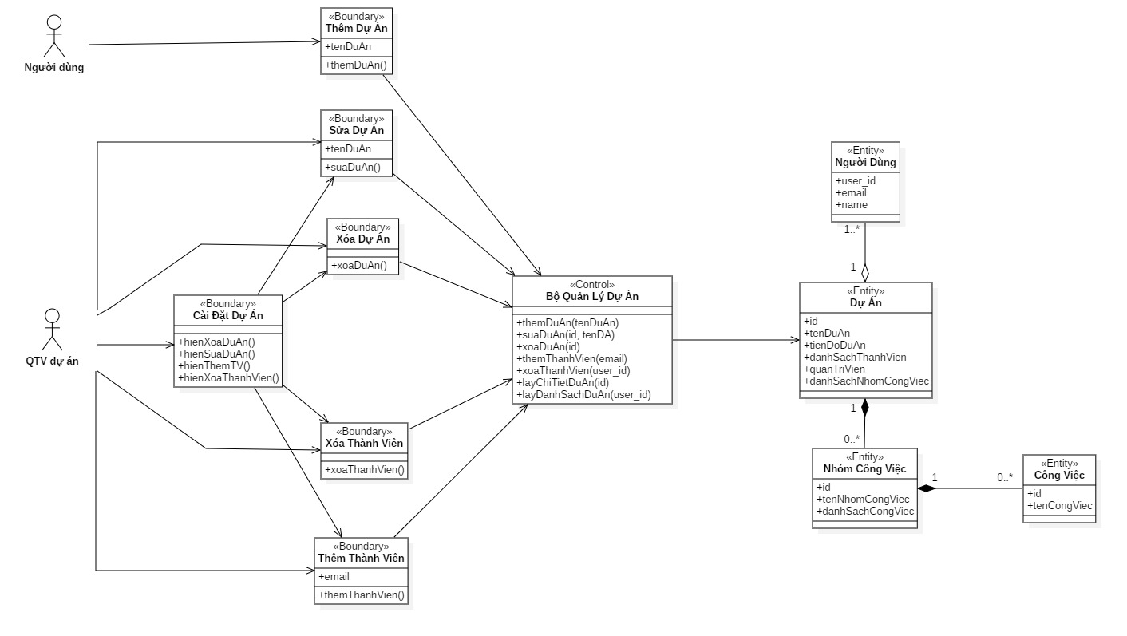
Phần 2: Phân tích hệ thống – biểu đồ lớp ca sử dụng “Thêm dự án”

Slide 7
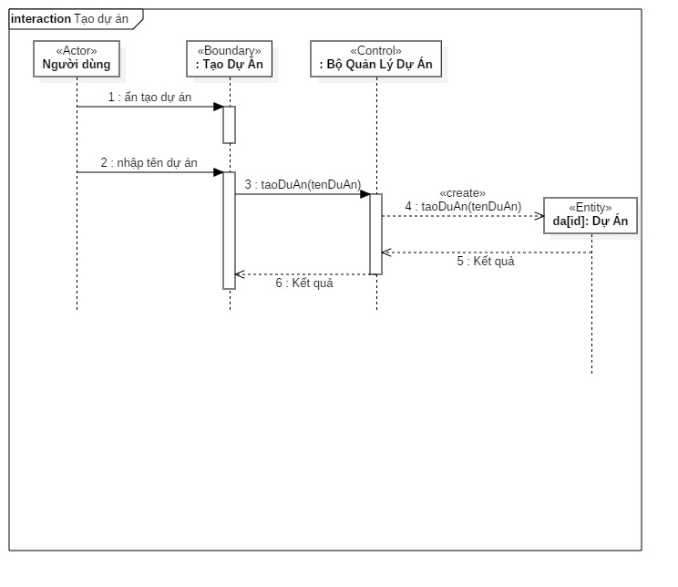
Phần 2: Phân tích hệ thống – biểu đồ trình tự “Thêm dự án”

Slide 8
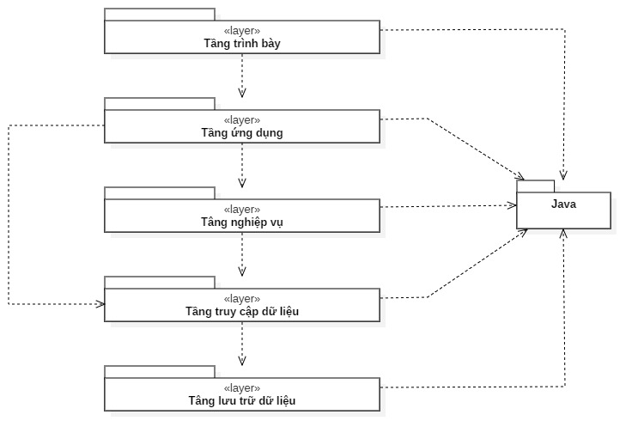
Phần 3: Thiết kế hệ thống – kiến trúc tổng thể

Slide 9
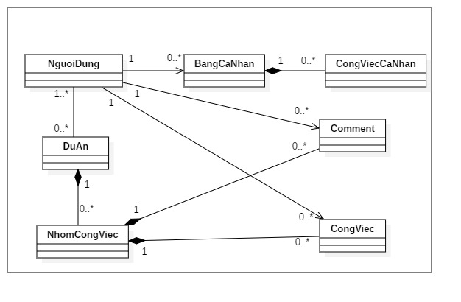
Phần 3: Thiết kế hệ thống – tổng quan tầng nghiệp vụ

Slide 10
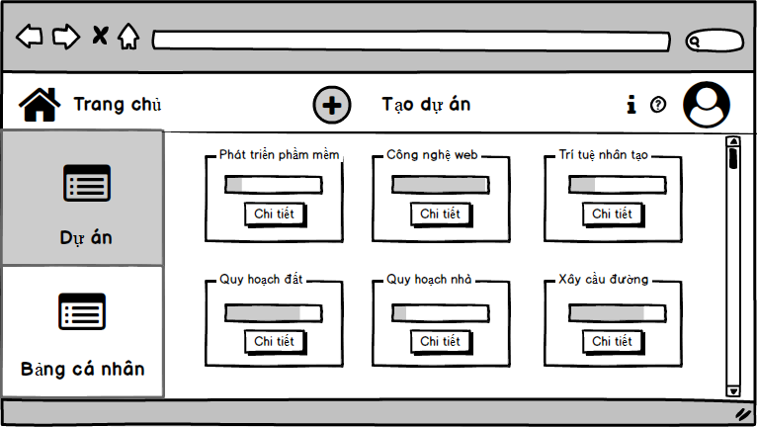
Phần 3: Thiết kế hệ thống – thiết kế giao diện “Danh sách dự án”

Slide 11
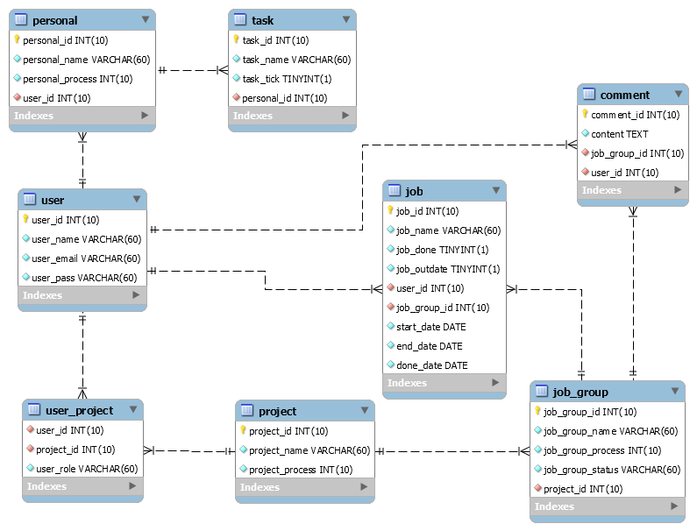
Phần 3: Thiết kế hệ thống – biểu đồ cơ sở dữ liệu tổng quan

Slide 12
Phần 4: Kết luận
Làm được:
Biểu đồ tổng quan và biểu đồ phân rã hệ thống
Đặc tả 32 ca sử dụng
12 sơ đồ lớp tham gia ca sử dụng
24 biểu đồ trình tự
Thiết kế chi tiết 5 tầng của hệ thống
Thiết kế giao diện hệ thống
Thiết kế cơ sở dữ liệu tổng quan
Hướng phát triển
Cố gắng tìm hiểu phân tích kỹ hơn về các biểu đồ động như: máy trạng thái, giao tiếp
Xây dựng hệ thống thật

Slide 13
Phần 5: Tài liệu tham khảo
Slide phân tích thiết kế hệ thống - TS.Nguyễn Nhật Quang
Phát triển hệ thống hướng đối tượng với UML 2.0 và C++ - Nguyễn Văn Ba
Internet

Slide 14
Cảm ơn thầy và các bạn đã lắng nghe!

